Slide 1
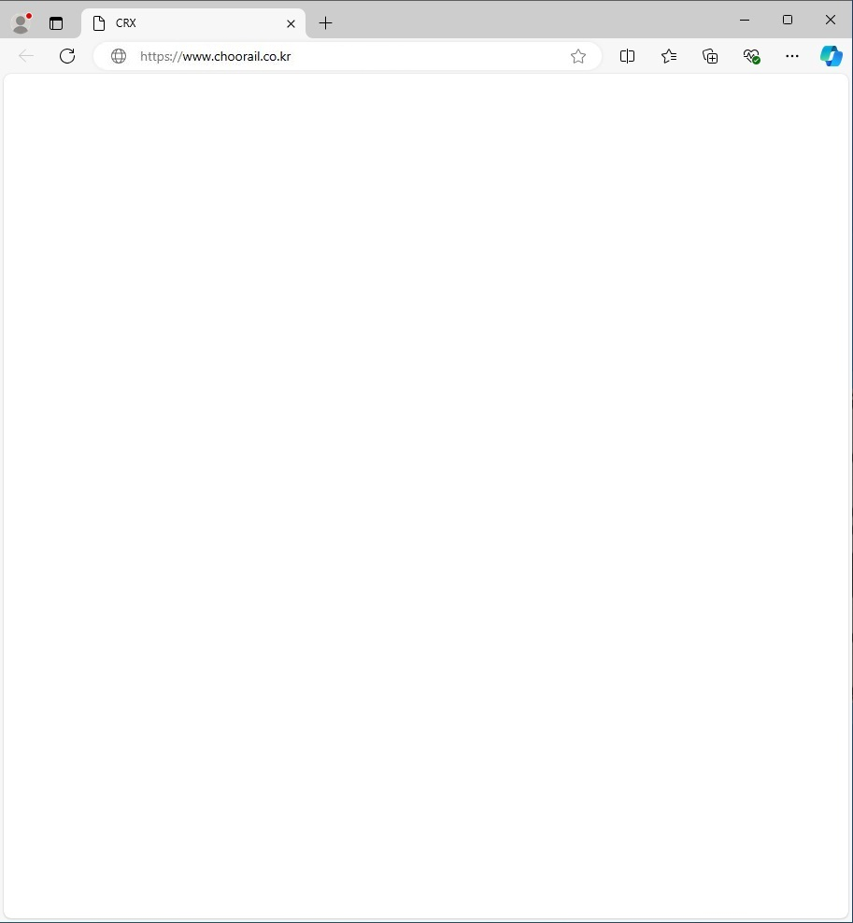
스토리보드의 화면 설계
화면ID |  | 화면이름
CRX
회원가입
로그인
번호 | 설 명
승차권
고객안내
이용안내
여행상품
예매하기
예매관리
고객센터
1:1문의
CRX
상호: 주식회사 시알엑스
대표자: 추승보, 김의겸, 이영진, 오동수
사업자등록: 000-11-222222
통신판매업신고: 2024-대전서구-1005호
Copyright 2024. CRX INC. All rights reserved.
고객센터
대표전화: 1005-1005

Slide 2
스토리보드의 화면 설계
화면ID |  | 화면이름
CRX
회원가입
로그인
번호 | 설 명
승차권
고객안내
이용안내
여행상품
예매
조회
이용
안내
관광
열차
출발역
도착역
2024.07.10
12시 이후
성인 명
아동 명
간편조회하기
공지사항
광고
배너
배너
CRX
상호: 주식회사 시알엑스
대표자: 추승보, 김의겸, 이영진, 오동수
사업자등록: 000-11-222222
통신판매업신고: 2024-대전서구-1005호
Copyright 2024. CRX INC. All rights reserved.
고객센터
대표전화: 1005-1005

Slide 3
스토리보드의 화면 설계
화면ID | Notice | 화면이름 | 공지사항
CRX
회원가입
로그인
번호 | 설 명
1
2
3
4
승차권
고객안내
이용안내
여행상품
공지사항
1
총 게시글 : 61
글번호 ▽
검색
글번호 | 내용 | 작성일자
61
60
59
58
57
56
55
54
53
예매하기
예매관리
고객센터
1:1문의
1 2 3 4 5
공지사항 등록
CRX
상호: 주식회사 시알엑스
대표자: 추승보, 김의겸, 이영진, 오동수
사업자등록: 000-11-222222
통신판매업신고: 2024-대전서구-1005호
Copyright 2024. CRX INC. All rights reserved.
고객센터
대표전화: 1005-1005

Slide 4
스토리보드의 화면 설계
화면ID |  | 화면이름
CRX
회원가입
로그인
번호 | 설 명
승차권
고객안내
이용안내
여행상품
공지사항
제목
예매하기
내용
예매관리
첨부파일
고객센터
선택된 파일이 없습니다.
파일 선택
선택된 파일이 없습니다.
파일 선택
선택된 파일이 없습니다.
파일 선택
1:1문의
공지사항 등록
CRX
상호: 주식회사 시알엑스
대표자: 추승보, 김의겸, 이영진, 오동수
사업자등록: 000-11-222222
통신판매업신고: 2024-대전서구-1005호
Copyright 2024. CRX INC. All rights reserved.
고객센터
대표전화: 1005-1005

Slide 5
스토리보드의 화면 설계
화면ID | Notice | 화면이름 | 공지사항
CRX
회원가입
로그인
번호 | 설 명
1
2
3
4
승차권
고객안내
이용안내
여행상품
Q&A
1
총 게시글 : 61
글번호 ▽
검색
글번호 | 내용 | 작성일자 | 답변상태
61 |  |  | 답변대기
60 |  |  | 답변대기
59 |  |  | 답변대기
58 |  |  | 답변대기
57 |  |  | 답변대기
56 |  |  | 답변대기
55 |  |  | 답변대기
54 | 승차권을 환불했는데 결제금액 환불은 언제되나요? | 2024-07-10 | 답변대기
53 | 온라인 플랫폼에서 구입한 승차권은 어떻게 환불하나요? | 2024-07-10 | 답변완료
예매하기
예매관리
고객센터
1:1문의
1 2 3 4 5
Q&A 등록
CRX
상호: 주식회사 시알엑스
대표자: 추승보, 김의겸, 이영진, 오동수
사업자등록: 000-11-222222
통신판매업신고: 2024-대전서구-1005호
Copyright 2024. CRX INC. All rights reserved.
고객센터
대표전화: 1005-1005

